Slide 1
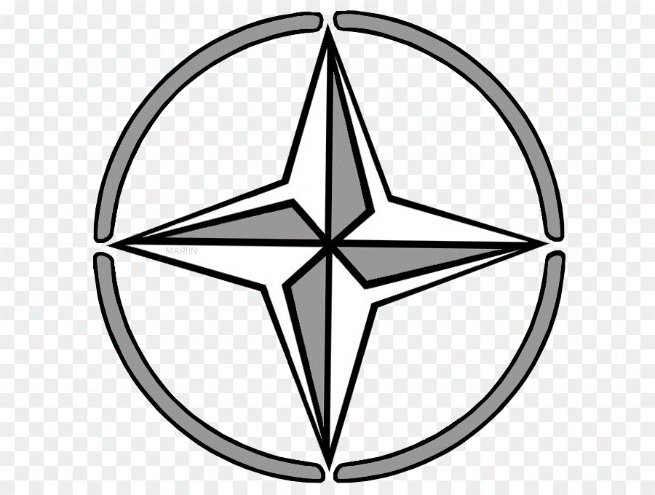


Начало холодной войны
тема урока
"Мир, расколотый надвое"
Выполнила галушкина елена владимировна Студентка 1 курса Магистратуры

Slide 2
ЦЕЛИ И ЗАДАЧИ
Цели:
Изучить внешнюю политику СССР в 1945-1953 гг.,
Выявить её основные цели и направления,
Сформировать представления о принципах, методах и подходах внешней политики СССР,

Slide 3
ЗАДАЧИ
Задачи учащихся - включится в поиск самостоятельных ответов на поставленные вопросы, решение познавательных задач, на проверку выдвинутых гипотез.

Slide 4

Задание: объясните, почему тема нашего урока
"Мир, расколотый надвое"?
Целеполагание
Почему
мир раскололся ?
В чем опасность раскола?
Кто виноват?

Slide 5
Исходное противоречие: одни историки приписывают главную вину за развязывание "холодной войны" Западу, другие - СССР, третьи - обеим сторонам. Так кто же виноват?

Slide 6
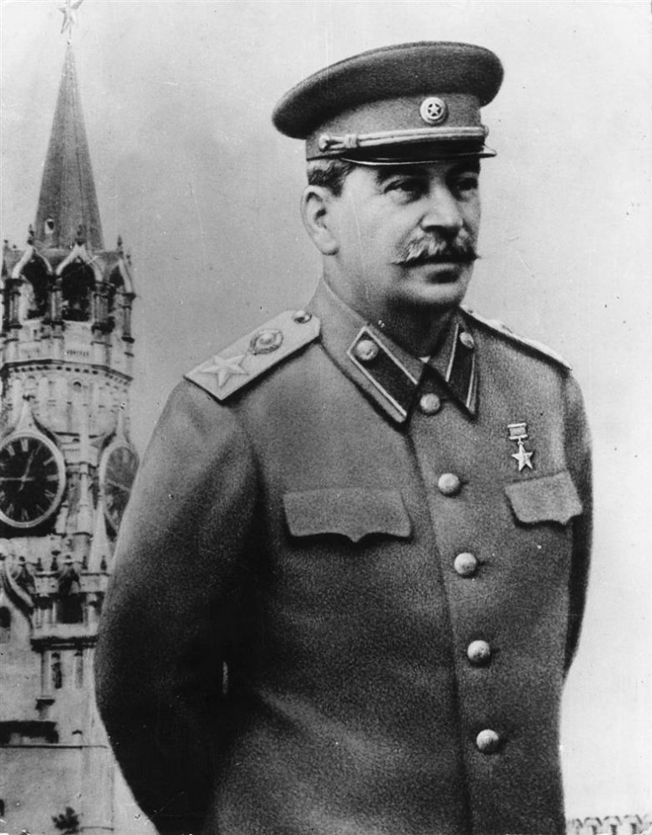
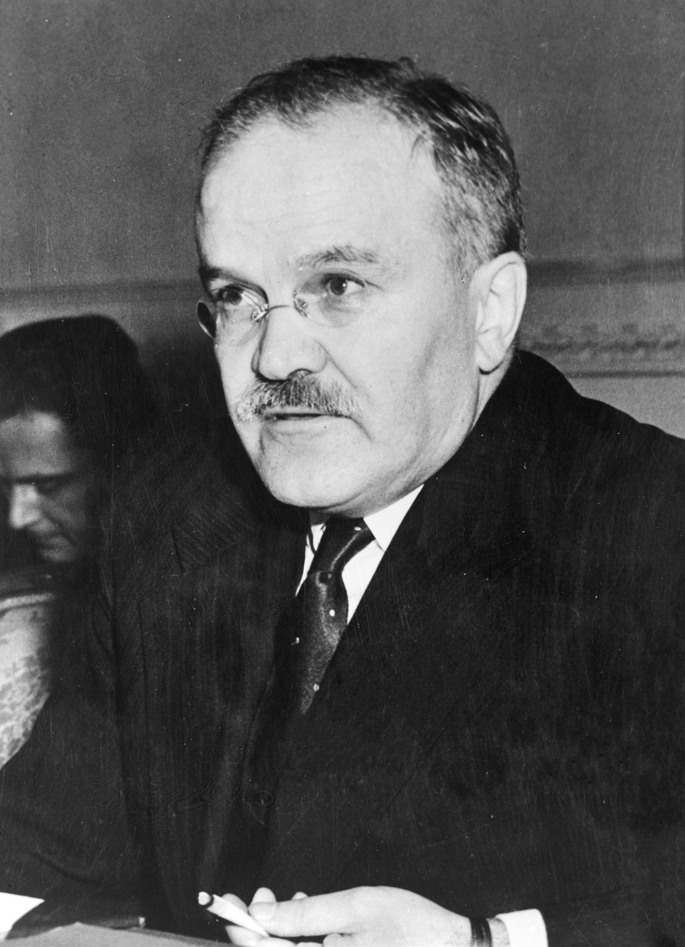
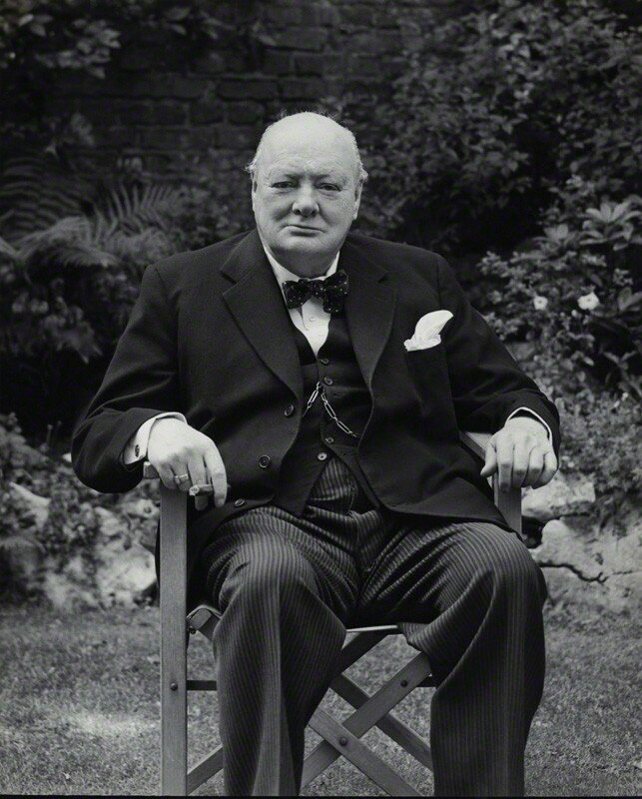
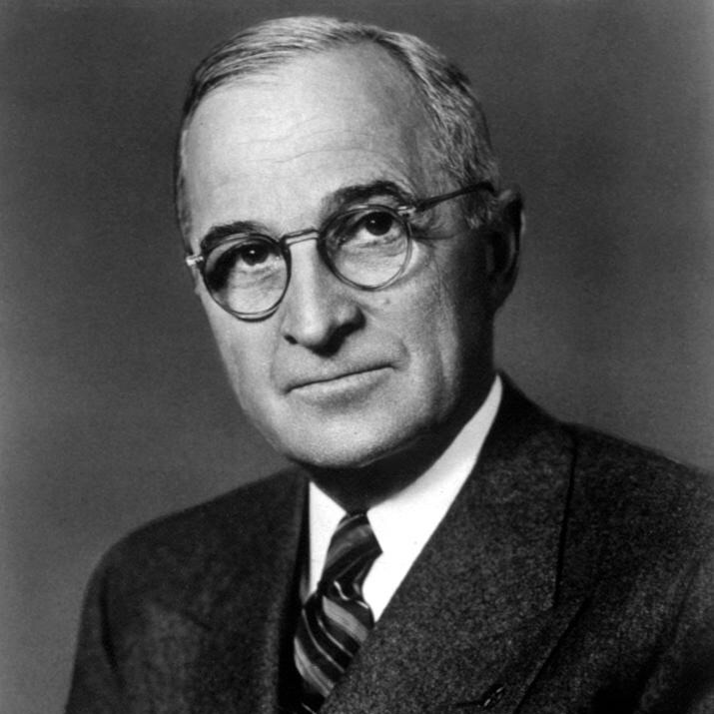
Работа в группах
Задача: определить роль в истории политических деятелей: У. Черчилля, Г. Трумэна; И. Сталина, В. Молотова

Slide 7
1 этап. Работа с документами.
Первая группа | Вторая группа | Третья группа
1.Прочитать речь Черчилля в Фултоне 1946 год и оформить свои выводы в виде таблицы. 2.Ответить на вопросы: - Можно ли считать это выступление началом "холодной войны"? - Какие характерные черты международных отношений отражены в его речи? | Прочитать интервью И. Сталина газете «Правда». Ответить на вопросы: - Какова позиция Сталина в ответ на выступление Черчилля? | 1.Познакомиться с документами: Доктрина Трумэна, план Маршалла, назвать задачи поставленные Трумэном относительно СССР; и проанализировать отношение к ним СССР; 2. Можно ли считать это началом "холодной войны"?

Slide 8

1 этап. Работа с документами.
Первая группа | Вторая группа | Третья группа
1.Прочитать речь Черчилля в Фултоне 1946 год и оформить свои выводы в виде таблицы. 2.Ответить на вопросы: - Можно ли считать это выступление началом "холодной войны"? - Какие характерные черты международных отношений отражены в его речи? | Прочитать интервью И. Сталина газете «Правда». Ответить на вопросы: - Какова позиция Сталина в ответ на выступление Черчилля? | 1.Познакомиться с документами: Доктрина Трумэна, план Маршалла, назвать задачи поставленные Трумэном относительно СССР; и проанализировать отношение к ним СССР; 2. Можно ли считать это началом "холодной войны"?

Slide 9
2 этап: Холодная война в действии
Задача: проанализировать действия США и СССР и их сторонников, и сделать выводы, так почему мир раскололся надвое?

Slide 10
Первая группа | Вторая группа | Третья группа аналитиков
1.Прочитать п. 39 и заполнить хронологическую таблицу "Действия США и стран Запада"; 2. Показать на карте страны, входившие в НАТО; сделать выводы об отношениях с СССР. | 1. Прочитать п. 39 и заполнить хронологическую таблицу "Действия СССР и его союзников"; 2. Показать на карте страны, входившие в ОВД, СЭВ; сделать выводы о отношениях с США. | 1. Прослушать выступления групп, проанализировать и ответить на вопросы: -"Кто виноват в развязывании "холодной войны" - В чем опасность "холодной войны"?

Slide 11

КОРЕЙСКАЯ ВОЙНА 1950-1953 гг..
Коре́йская война́ — конфликт между КНДР и Республикой Корея, длившийся с 25 июня 1950 по 27 июля 1953 года (хотя официального окончания войны объявлено не было). Часто этот конфликт времён холодной войны рассматривается как опосредованная война между США c их союзниками и силами КНР и СССР.

Slide 12
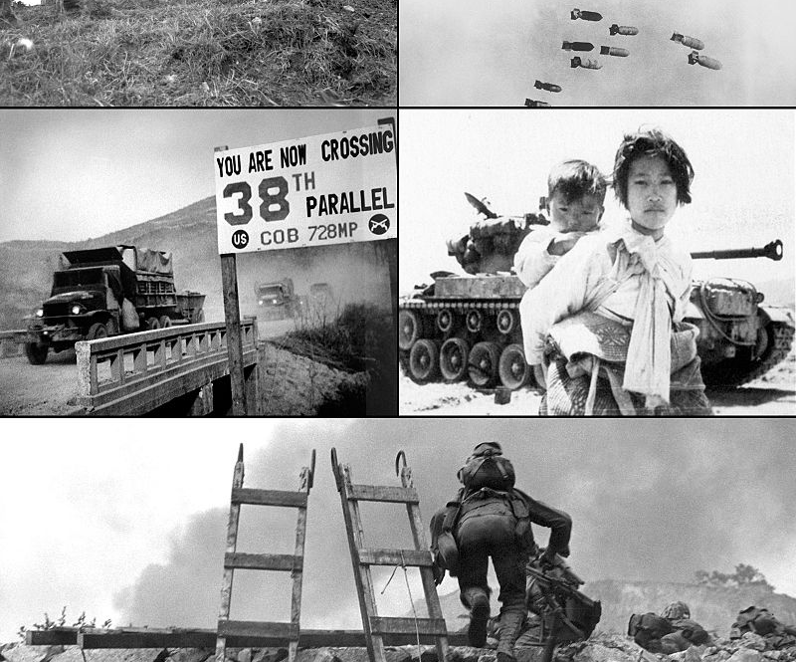
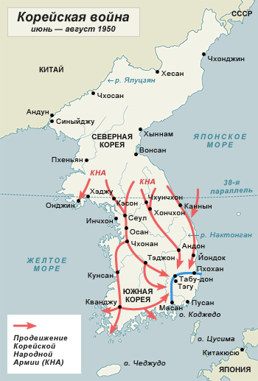

Slide 13
В состав северной коалиции входили:
Северная Корея и её вооружённые силы;
Китайская армия;
СССР, который также официально не участвовал в войне, но во многом взял на себя её финансирование, а также снабжение китайских войск.

Slide 14
Со стороны Юга в войне принимали участие
Республика Корея,
США,
Великобритания,
Австралия и ряд других стран в составе миротворческих сил ООН.

Slide 15

Задание по группам
Каковы причины развязывания Корейской войны?
Кратко осветите ход военных действий.
Каковы итоги войны?

Slide 16
ПОДВЕДЕНИЕ ИТОГОВ УРОКА
одни историки приписывают главную вину за развязывание "холодной войны" Западу, другие - СССР, третьи - обеим сторонам.
Так кто же виноват? К каким последствиям привело противостояние двух сверхдержав?

Slide 17
СПИСОК ССЫЛОК
https://yandex.ru/images/search?text=холодная%20война%20знак&pos=9&img_url=https%3A%2F%2Fmir-s3-cdn-cf.behance.net%2Fprojects%2F404%2Fe2e71641491353.Y3JvcCwxNTQ4LDEyMTIsMCww.jpg&rpt=simage
https://yandex.ru/images/search?text=нато%20знак&pos=4&img_url=https%3A%2F%2Fwww.clipartmax.com%2Fpng%2Fmiddle%2F42-421092_nato-logo-dollhouse-sim-stained-glass-fits-cla71110-hw5045.png&rpt=simage
https://yandex.ru/images/search?text=СЭв%20знак&pos=49&p=1&img_url=https%3A%2F%2Fcf.ppt-online.org%2Ffiles2%2Fslide%2Fb%2FBSjV3vsWhPdDnOp9feX201cwtIJy5l7bFmGk6ZgzH8%2Fslide-8.jpg&rpt=simage
https://yandex.ru/images/search?text=СТАЛИН%20&pos=34&img_url=https%3A%2F%2Fi.kym-cdn.com%2Fphotos%2Fimages%2Foriginal%2F001%2F108%2F414%2Ff0e.png&rpt=simage
https://yandex.ru/images/search?text=трумен&pos=115&p=2&img_url=https%3A%2F%2Fwww.potus.com%2Fwp-content%2Fuploads%2F33_harry_s_truman_9_gallery.jpg&rpt=simage&rlt_url=https%3A%2F%2Fforum.diamondrp.ru%2Fdata%2Favatars%2Fl%2F111%2F111169.jpg%3F1549983463&ogl_url=https%3A%2F%2Fwww.potus.com%2Fwp-content%2Fuploads%2F33_harry_s_truman_9_gallery.jpg
https://yandex.ru/images/search?text=молотов&pos=10&img_url=https%3A%2F%2Fupload.wikimedia.org%2Fwikipedia%2Fcommons%2Fthumb%2F2%2F27%2FVyacheslav_Molotov_Anefo2.jpg%2F580px-Vyacheslav_Molotov_Anefo2.jpg&rpt=simage
https://yandex.ru/images/search?text=черчилль&pos=8&img_url=https%3A%2F%2Fimg-fotki.yandex.ru%2Fget%2F9508%2F311695.3f3%2F0_91045_32cd8f74_XL.jpg&rpt=simage
https://ru.wikipedia.org/wiki/Корейская_война#/media/Файл:Divided_Korea.jpg
https://ru.wikipedia.org/wiki/Корейская_война#/media/Файл:Koreanwarmontage.jpg
https://ru.wikipedia.org/wiki/Корейская_война#/media/Файл:Korean-War-june-aug-1950.png

